Slide 1



Моделі генерації анімаційного зображення з врахуванням аудіо-потоку
Коміна О.О., група ІПЗм-23-3
Науковий керівник: доцент Турута О.П.
__ червня 2025

Slide 2
Дослідження
Актуальність дослідження зумовлена поширенням використання ШІ в останні роки, стрімким розвитком технологій галузі GenAI, розповсюдженням його використання та появі його в щоденному побуті.
Метою дослідження є дослідити основні існуючі open-source пропозиції для Talking face генерації, вивчити їх документацію, визначити основні риси і напрями застосування, визначити практично можливість їх використання на прикладі звичайного користувача ПК і проаналізувати результати.
Об’єктом дослідження є моделі генерації анімаційного зображення з врахуванням аудіо-потоку, які також відомі як Talking Face.
2

Slide 3
Огляд літератури та аналогів
Моделі для генерації відеоряду (Wav2Lip, DINet, MakeItTalk, SadTalker)
Моделі для оцінювання якості штучно згенерованого відеоряду (SyncNet, Q-Align, vBench)
Моделі для відновлення обличчя (VQFR, GFPGAN)
Додаткові програми (OpenFace, Ffmpeg, pip, virtualenv, git)
3

Slide 4
Постановка задачі
Досліджувана проблема: дослідити основні існуючі open-source пропозиції для Talking face генерації, вивчити їх документацію, визначити основні риси і напрями застосування, визначити практично можливість їх використання з Windows та Linux на прикладі Ubuntu з використанням VirtualBox, проаналізувати легкість встановлення і застосування на прикладі звичайного користувача ПК, проаналізувати результати генерації на різних прикладах зображень-першоджерел.
Очікуваний результат: розуміння технології Talking face і основних технологій, що використовуються в генерації відеоряду, розуміння принципу їх встановлення і застосування, аналіз основних переваг і недоліків різних застосунків, а також основні вимоги до вихідних зображень.
4

Slide 5
Методологія
Використані методи дослідження:
аналіз літературних джерел
порівняльний аналіз
розробка прототипу
експериментальне дослідження
аналіз результатів експериментів
опитування та експертні оцінки
5

Slide 6
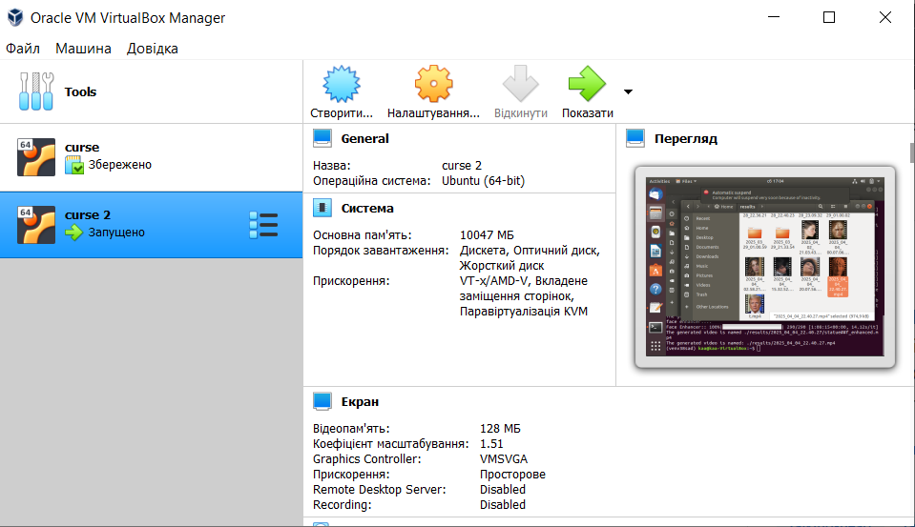
Архітектура системи для проведення експериментального дослідження
Для дослідження було вирішено використати Ubuntu 16.04 (використовуючи Virtualbox) та Windows 10
Також для дослідження було встановлено:
Ffmpeg
Git
Python (including pip and virtualenv)
6

Slide 7
Опис програмного забезпечення, що було використано у дослідженні
Моделі для генерації відеоряду
Wav2Lip
DINet
MakeItTalk
SadTalker
7

Slide 8
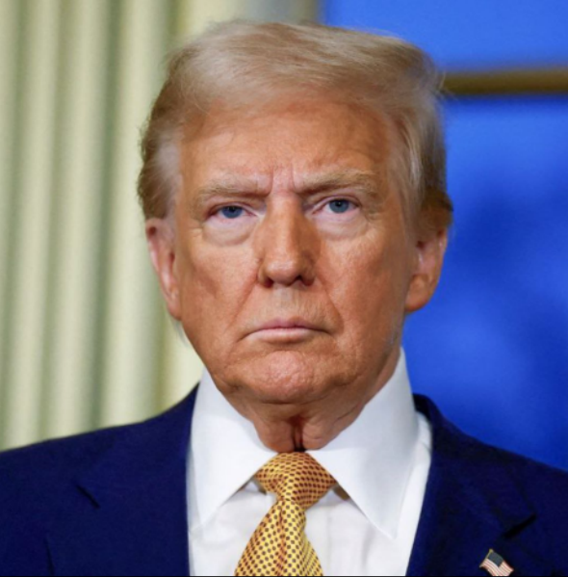
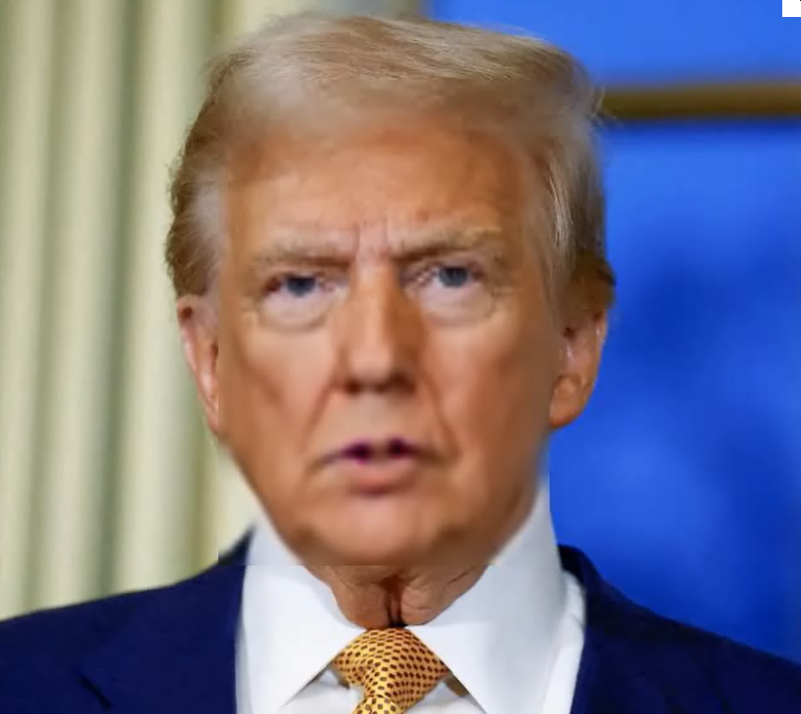
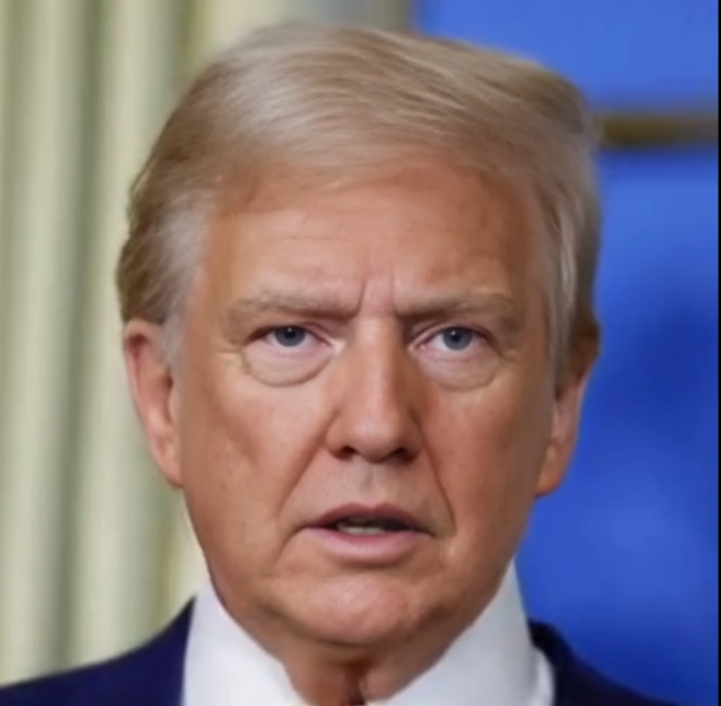
Зміст проведеного експерименту
Оригінал Wav2Lip SadTalker
8

Slide 9
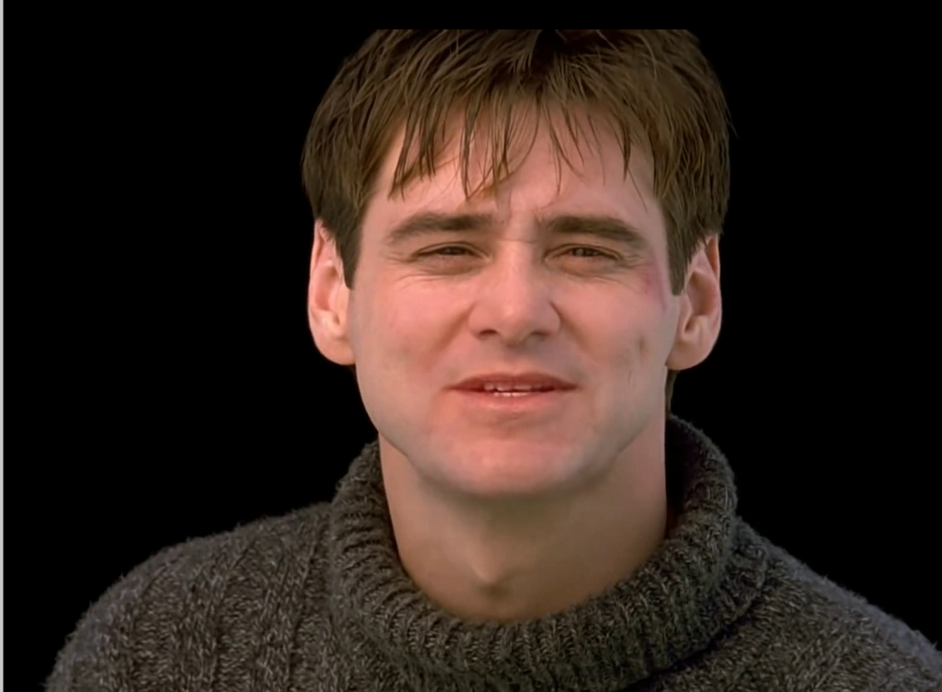
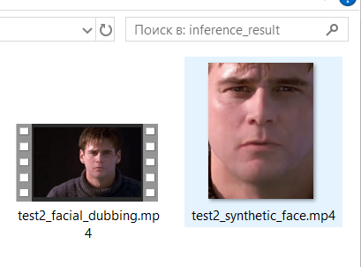
Зміст проведеного експерименту
Дослідження DINet
9

Slide 10
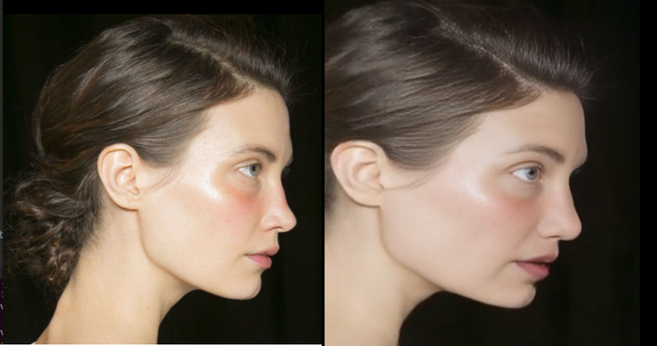
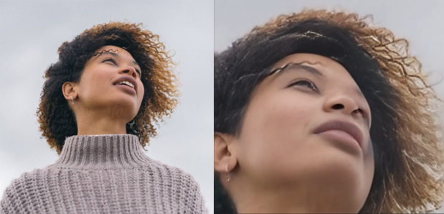
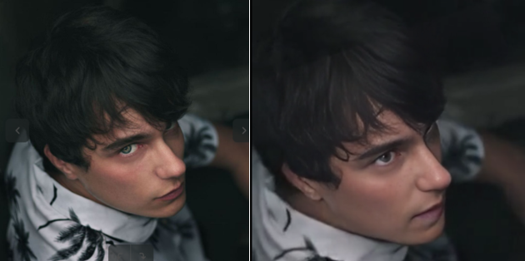
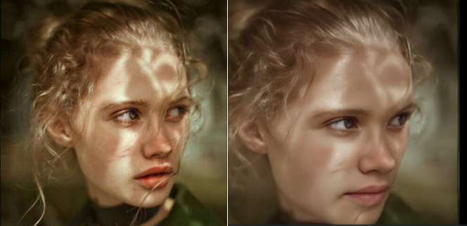
Зміст проведеного експерименту
10

Slide 11
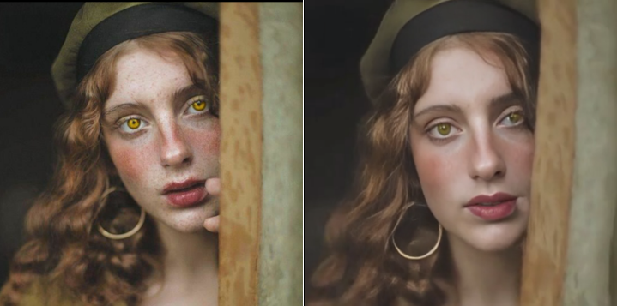
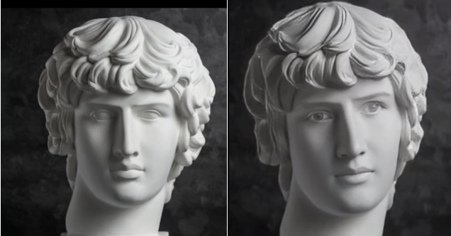
Зміст проведеного експерименту
11

Slide 12
Зміст проведеного експерименту
Дослідження DINet
12

Slide 13
Результати експерименту
 | Якість і ефективність | Доступність і легкість використання | Часова ефективність | Вимогливість до ресурсів ПК | Об'єм займаємої пам'яті | Багатоплатформеність
Wav2Lip | 1 | 3 | 4 | 3 | 5 | 3
Wav2Lip-GAN | 3 | 3 | 4 | 1 | 5 | 3
Wav2Lip-HD | 3 | 2 | 4 | 1 | 4 | 3
SadTalker | 5 | 5 | 1 | 3 | 1 | 3
DINet | 5 | 2 | 3 | 5 | 2 | 2
MakeItTalk | 1 | 3 | 4 | 1 | 1 | 2
13

Slide 14
Аналіз отриманих результатів
Альтернативи | Сума
Wav2Lip | 3,12
Wav2Lip - GAN | 3,12
SadTalker | 3,21
DINet | 3,02
14

Slide 15
Аналіз отриманих результатів
Для отримання кращого результату слід обирати фотографії, зроблені в умовах м’якого, розсіяного освітлення без чітко виражених світлових плям і глибоких тіней.
Оптимальним варіантом є зображення у фронтальному ракурсі.
Необхідно використовувати фото без будь-яких об’єктів, що частково перекривають обличчя.
Важливо враховувати, що під час генерації напрям погляду визначається за орієнтацією голови, а не положенням очей на оригінальному фото.
При роботі з неживими або стилізованими зображеннями слід зважати на можливу появу ефекту «зловісної долини», коли згенероване відео виглядає неприродно.
15

Slide 16
Аналіз отриманих результатів
Слід звертати увагу на дрібні індивідуальні особливості шкіри, як-от родимки чи веснянки, особливо якщо відомо, що вони наявні у людини на фото.
Повна нерухомість тіла або, навпаки, надмірно активні рухи можуть свідчити про штучність відео.
Присутність яскравого та контрастного освітлення з глибокими тінями часто вказує на реальність зйомки.
Зображення, зроблені під нестандартними ракурсами (наприклад, зверху або знизу), складніше згенерувати, тому такі ракурси можуть підтверджувати справжність медіа.
Наявність об’єктів, що частково закривають обличчя, як-от рука, волосся або сторонні предмети, ускладнює генерацію та слугує додатковим критерієм справжності відео.
Зміна або спотворення геометрично правильних форм, наприклад, сережок, може вказувати на синтетичне походження відео.
Варто уважно оцінювати сталість рис обличчя та загальних пропорцій як порівняно з оригіналом, так і протягом усього відео — їхня варіативність свідчить про можливу генерацію.
16

Slide 17
Підсумки
В результаті виконано такі завдання як:
Проведено огляд предметної галузі і визначено основні моделі подібної синхронної генерації.
Проаналізовано обрані моделі, визначено їх слабкі і сильні риси, визначено вимоги для їх використання.
Створено системи-прототип для успішного запуску протестованих застосунків і тестування їх на різних операційних системах.
Виконано експериментальне дослідження результатів виконання різних застосунків, проаналізовано результати виконання на різних типах вихідних даних.
В майбутньому можна продовжити дослідження вивченням інших моделей, перевірці їх на інших конфігураціях техніки і дослідження генерації в залежності від аудіоряду
17

